Slide 1




K-디지털 트레이닝
디지털 선도기업 아카데미
[하나은행] Digital hana 路 금융서비스개발
ICT 아키텍처의 이해와
Git hub와 소스코드 관리법

Slide 2

목차
01
Computer Architecture / Compiler
02
Git 시작하기 Branch
03
Branch
04
stash & clean
05
merge / rebase
06
reset / revert / tag
07
Git-Flow

Slide 3

1. Computer Architecture / Compiler

Slide 4
1. Computer Architecture / Compiler
컴퓨터의 구조
Address
Buffer
Instruction
Cache
Memory
System Bus
Register
ALU
(Arithmetic and Logical Unit)
L1
L2
Memory
(주기억장치)
Program Counter
Instruction Register
Code
L3
Data
Accumulator
Stack
CU (Control Unit)
Internal Bus
Heap
Data Register
.
.
.
Disk/SSD
(보조기억장치)
+
외부 장치
CPU
cf. Hit Ratio = hit / (hit + miss)
공간/시간 지역성
Address
Bus
Data
Bus
Control
Bus

Slide 5
1. Computer Architecture / Compiler
명령어 구조
System Bus
Instruction
Operation Code
Operand
A = 1
B = 2
C = A + B
1 + 2
STORE 1 &A
STORE 2 &B
LOAD &A
ADD &A &B
STORE &C
MOVE
STORE(FETCH)
LOAD
PUSH
POP
JUMP
CALL
HALT
READ/WRITE/STARTIO/TESTIO
CISC (Complex Instruction Set Computer/CPU)
RISC (Reduced Instruction Set Computer/CPU)
ADD/SUBTRACT/MULTIPLY/DIVIDE
INCREMENT/DECREMENT
AND/OR/NOT
COMPARE

Slide 6
1. Computer Architecture / Compiler
OS (Operating System)
System Bus
ROM
BIOS
Bootstrap
① bootstrap
loader
② Kernel
응용 s/w
시스템 s/w
Firmware
H/W
Memory
(RAM)
<Memory>
DRAM(Dynamic RAM)
SRAM(Static RAM)
SDRAM(SyncDynamic RAM)
DDR SDRAM(Double Data Rate SDRAM)
Process vs Thread
H/W Multi-Thread cf. Hyper-Thread
S/W Multi-Thread

Slide 7
1. Computer Architecture / Compiler
Compiler
var a = 1;
var b = 2;
var c = a + b;
if (c >= 3)
console.log('Big!');
else
console.log('Small!)
Lexical Analyzer Tokenizer(Scaner) & Lexer ⇒ Symbol
Syntax Analyzer (Parser) ⇒ AST(Abstract Syntax Tree) cf. Annotated AST
Intermediate Code Generator (Semantic Analyzer) Type Checking ⇒ Byte Code (object file)
Code Optimizer (Local & Global Optimizer) Scheduling & Register(Memory) Assignment
Target Code Generator (exe file)

Slide 8
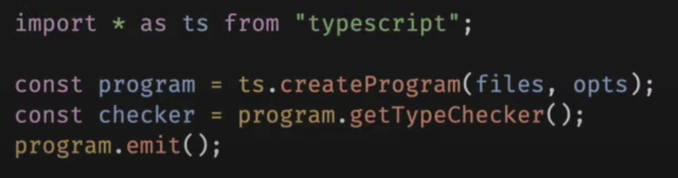
1. Computer Architecture / Compiler
TypeScript Compiler ($> tsc)
Token ⇒ Tree
Read TSConfig (tsconfig.json) setup the program & gets starting files
Pre-process Files follow imports (all possible files)
Tokenize(Scan) and Parse convert text to syntax-tree
Binder convert identifiers in syntax-tree to symbols
Type Check checks the types use Binder and syntax-tree
Transform changes syntax-tree to match tsconfig target options
Emit prints syntax-tree to *.js, *.d.ts and other files
code to data Annotated AST
type checking
creating files

Slide 9
2. Git 시작하기

Slide 10
2. Git 시작하기
DVCS (Distributed Version Control System)
Git: 2005 by Linus Benedict Torvalds
Mercurial: Python
BitKeeper: 1998, 유료
코드 공유 / 이력관리 / 협업 ⇒ 책임과 기록 cf. SCCS(1970), RCS(1980), CVS(1986), SVN(2000)

Slide 11
2. Git 시작하기
Settings
Download Git Client - https://git-scm.com/downloads
SCM Service Site - GitHub : 무료는 public만 가능, 안정적(2022~ 모두 무료) - BitBucket : public/private 모두 무료, 안정적인 편 - 기타: GitLab, Codebase, CloudForge, etc
(참고) windows에서 GitHub에 한글 깨질때 - cmd"명령프롬프트"> chcp 65001

Slide 12
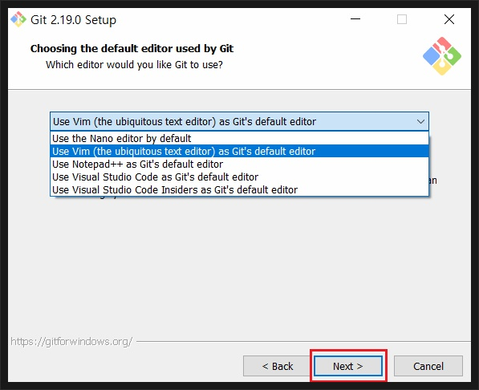
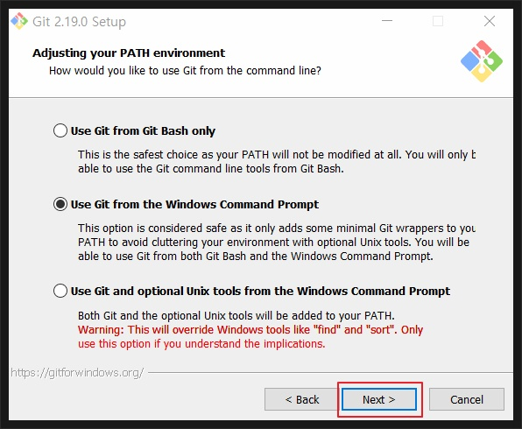
2. Git 시작하기
Settings

Slide 13
2. Git 시작하기
Git Config
# 바탕화면 git bash 실행 - window에 linux 환경을 제시함
git config --list
git config user.name git config user.name "xxx" git config --global user.name <github-name>
git config user.email
git init 가 안된상태에서는 안된다.fatal: not in a git directory
5. git config --global user.email <email>
6. cat .git/config # git config 한눈에 보기
ls
pwd
cd ~ :내폴더로 이동
꼭 git bash를 사용하지 않아도 된다.
git 디렉토리가 아닐 경우에 설정불가

Slide 14
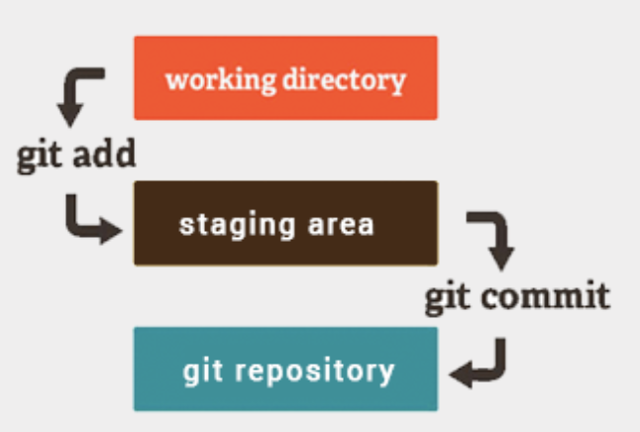
2. Git 시작하기
git structure
Git Remote(Server) Repository (like GitHub)
Network
git remote add origin
Push
Git Local Repository (PC)
commit
Working Directory
add(tracked)
Stage (unmodified)
untracked
add (-am)
modified

Slide 15
2. Git 시작하기
workingDirectory - stage - repository
working directory (working tree)
stage: 임시 저장 공간 (git status 또는 git ls-files --stage)
repository (local / remote)
cf. untracked vs tracked (빈폴더 / .gitignore) staged vs unstaged git rm --cache 파일 modified vs unmodified
* 파일수정 → modified(WD) → add → modified(Stage) → commit → unmodified(Repo)
작업 디렉토리와 Git 저장소 사이의 중간 단계로 작용

Slide 16
2. Git 시작하기
로컬 저장소(Local Repository) 만들기
cd <work-dir>
git init # .git 디렉터리 생성
vi .gitignore # git 제외 대상 파일을 지정한다
echo "ttt" > test.txt
git ls-files # test.txt 없음(:untracked)
git add --all # working dir ⇒ stage cf. git add <file명> 또는 git add .
git ls-files # test.txt 보임(tracked)
git commit -m "first commit message"
git log # commit logs
git status # staging 상태 확인
git bash를 사용할경우 리눅수 명령어를 사용해야 한다
계정위치 이동에 영향이 있다
기본 위치는 사용자 계정이다.
cmd로도 동일한작업은 가능하다
이때는 윈도우 명령어를 사용해야 한다
mkdir gittest
cd gittest #git로 사용한다.

Slide 17
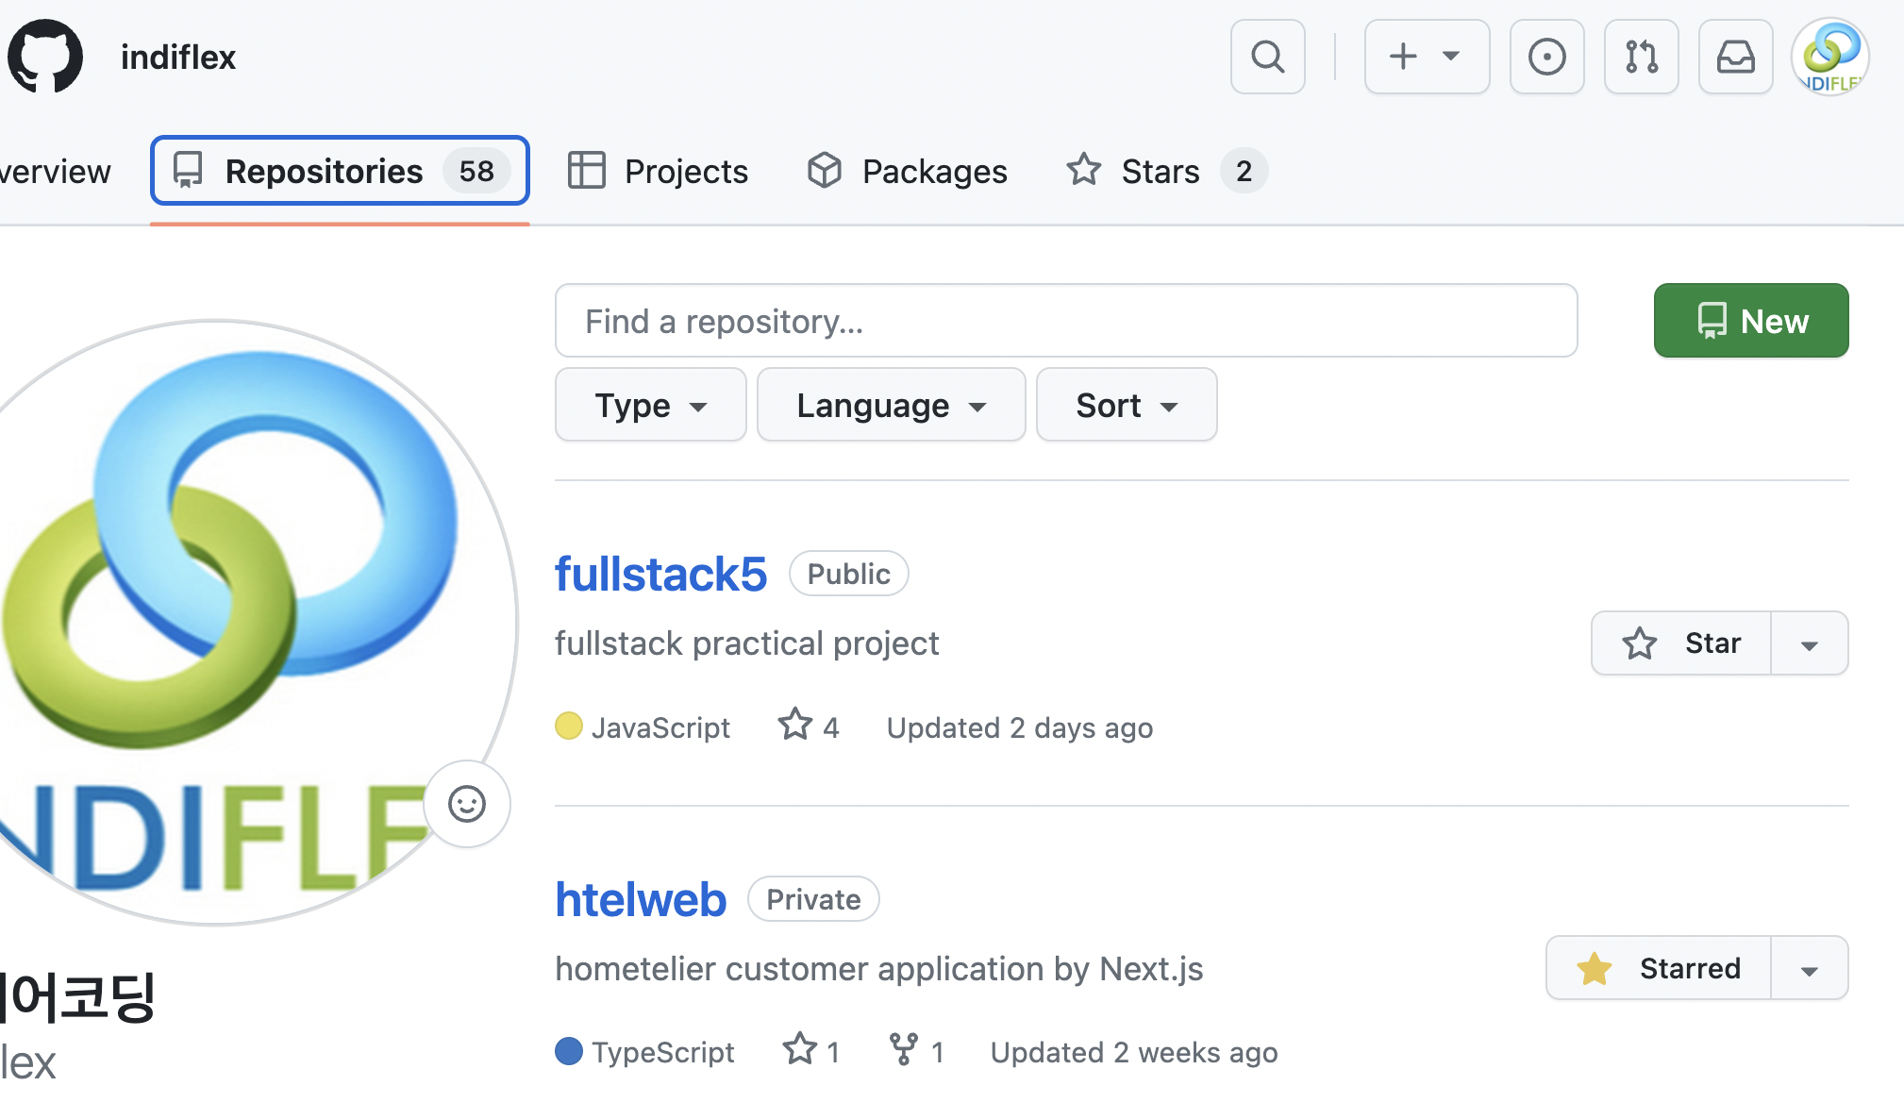
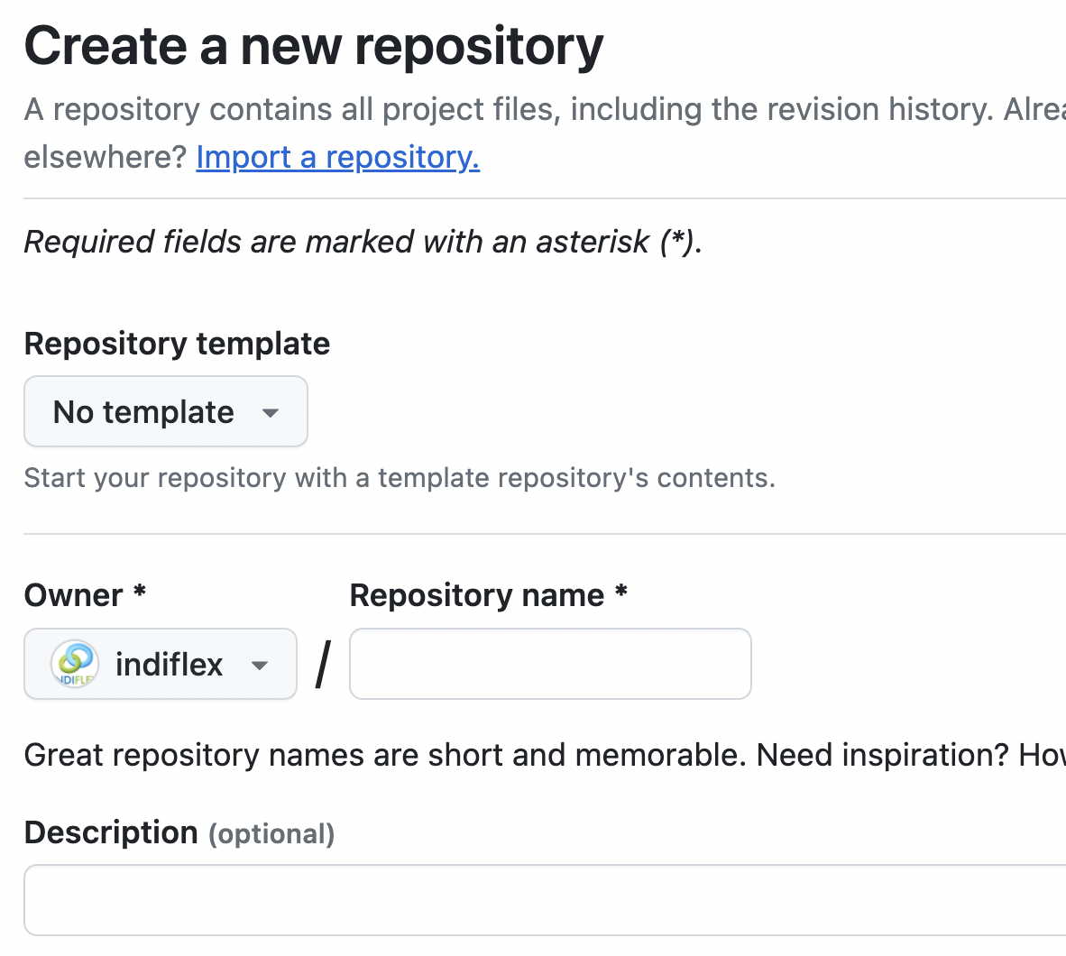
2. Git 시작하기
리모트 저장소 (Remote Repository)
cd <work-dir> git remote repository 생성 선행
git remote add origin <git-remote-url> cat .git/config
git branch -M master # main → master
git push -u origin master git push # -u 옵션으로 파이프라인 이후!
git log
git status # staging 상태 확인 git ls-files -s # git ls-files --help
mv test.txt ttt.txt git ls-fiels -m # -c, -i, -o git ls-fiels -d
(참고) GibHub RemoteURL 패턴 https://github.com/<사용자이름>/<저장소명>.git

Slide 18
2. Git 시작하기
remote
Local | HTTP(s) | SSH | Git
git remote -v
$> git remote add <별칭:origin> https://github… $> git remote rename <before> <after> // 별칭 변경 $> git remote rm origin // origin 저장소 삭제 $> git (push|pull) [-u] origin <branch> // -u: set-upstream $> git remote show origin

Slide 19
2. Git 시작하기
git clone / push / pull
# Remote repo와 클론하기 git clone <github-remote-url> [dir-name]
#git pull : 서버의 최신 소스를 다운받기 #git push : 서버에 local repo 올리기
git pull
touch nnn.txt # modified or new
git add --all # git add -A
git commit -m "message" git commit -am "msg" # modified → stage → repository
git push -u origin master cf. git push
(참고: 서버와 연결된 repo 끊기) git remote rm origin

Slide 20
2. Git 시작하기
restore (make unstage)
echo “111”>> ttt.txt
git status
echo ＂bb＂ >> ttt.txt # modified(WD)
git status
git add –A # modified(staged)
git status
git restore –staged ttt.txt
git status # modified(WD)
git restore ttt.txt # unmodified(WD) (sameAs git checkout ttt.txt) "수정 전 상태(HEAD)로 돌아옴" cf. git checkout <CommitID>
원본 —수정→ modified(WD)
—add→ staged
staged —restore --staged→ modified(WD) —restore→ 원본!
1)커밋된 상태에서 수정 -> git restore ttt.txt 바로 복원
2)커밋된 상태에서 수정 -> git add 파일 -> git restore –staged ttt.txt
-> git restore ttt.txt 로 해야 한다

Slide 21
2. Git 시작하기
rm (make untracked)
echo "ttt" > ttt.txt # new file(untracked)
git add -A # tracked & staged
git commit -m 'ttt' # commited
git show # last commit log
git log # commit log git log --raw # with filename git log --graph git reflog --raw # with HEAD pointer
git rm --cache ttt.txt # untracked
git status
git ls-files
주의!) --cache 를 붙이지 않으면 완전 삭제됨!! git rm aaa.txt # deleted(완전삭제!)
복구 방법) restore --stage ⇒ deleted(WD) ⇒ restore
—rm --cached→
untracked(WD) & deleted(Stage)
—restore --staged→ unmodified(Stage) 원위치(취소됨)!
cached 옵션이 있을 경우에는
git restore –staged 파일명만 한다
옵션이 없을경우 두번 수행한다
git restore –staged 파일명
git restore 파일명

Slide 22
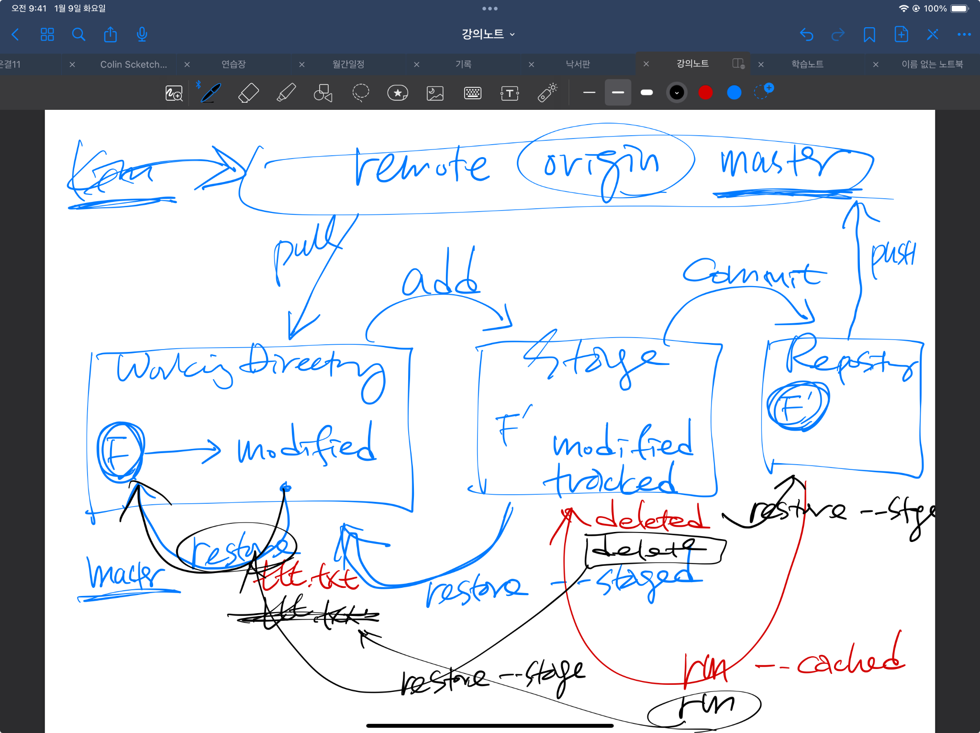

Slide 23

Try This -restore 실수로 특정 파일을 수정했다. restore를 사용하여, 다음 각 상황별로 원위치해보자.
1. 아직 add를 하지 않았다.
2. add 까지 했다(staged)
echo "777" >> ttt.txt ⇒ 수정 취소하기
echo "888" >> ttt.txt git add ttt.txt ⇒ 수정 취소하기

Slide 24
Try This -rm 특정 파일을 untracked하려다 실수로 --cache 옵션을 붙이지 않아 삭제되었다. 이를 복구해보자.
git rm --cache ttt.txt 해야 할 것을 실수로 git rm ttt.txt 하였다. 이를 복구해보자.
git rm ttt.txt
git restore –staged ttt.txt
git restore ttt.txt

Slide 25
3. Branch

Slide 26
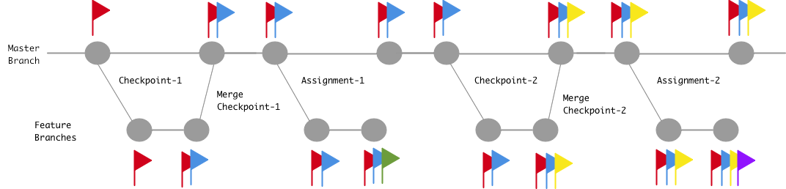
3. Branch
Branch
* 기본 branch는 master(or main) (git config --list ⇒ init.defaultbranch)
* 가상 폴더 생성 - 특정 commit pointer로 사본(가상폴더) 생성 - master branch는 HEAD pointer 유지
* 독립적인 작업 공간(merge하지 않는 한 별개의 소스) - checkout(switch)하면 WD도 해당 브랜치로 변경!
* 빠른 동작(41B Blob - Binary Large OBject)
rm (make untracked)

Slide 27
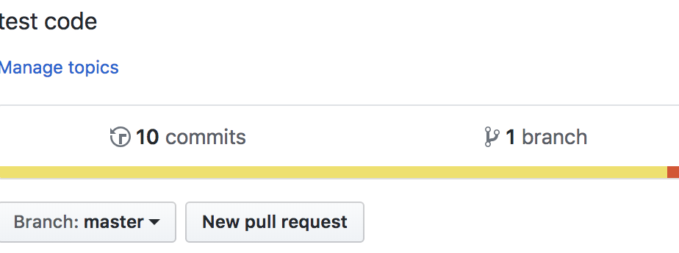
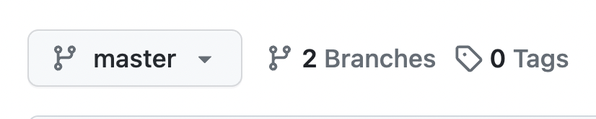
3. Branch
branch 생성
git branch <branch> # branch 만들기
git branch # branch 전체 보기
git checkout <branch> # 전환 git switch <branch> # 전환 git checkout - # 이전 브랜치
git checkout -b <branch> # 생성 + 이동 git switch -c <branch> # 생성 + 이동
소스 수정 & add & commit # branch 실제로 생성!
git push origin <branch> git push -u origin <branch> git push --set-upstream origin <branch>
git branch -v # 또는 -vv
git branch -r # remote
git branch -a # local + remote
git log <branch> git log <branch> --graph [--all]
git rev-parse <branch>
git branch <Branch> [CommitId]

Slide 28
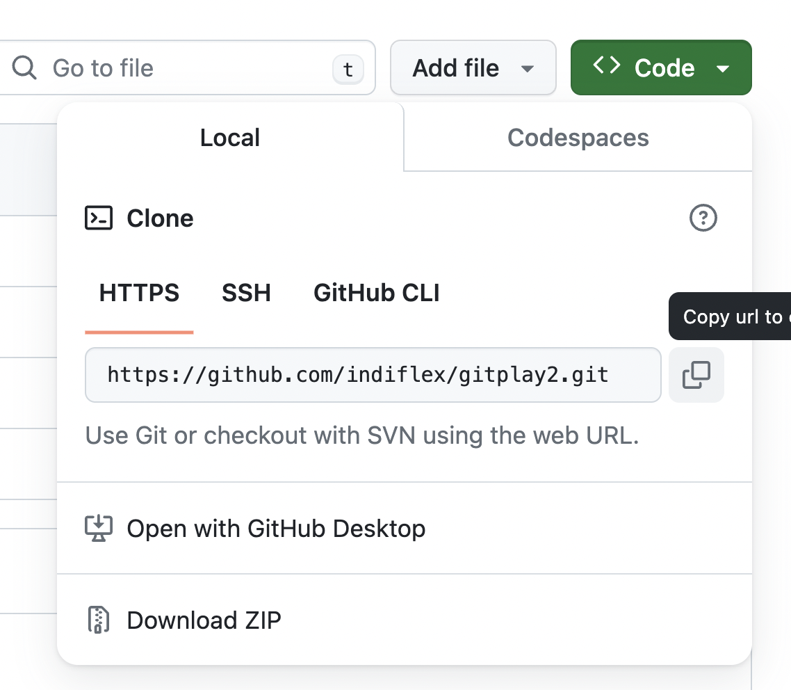
3. Branch
git remote -v # 원격 저장소 링크 + tracking git remote show origin # 링크 + 정보
git push -u origin <branch> git push origin <org-name>:<new-name>
git config pull.rebase false # merge def.
다른폴더> git clone <remote-url> # master only OR 다른동료폴더> git pull origin <branch> git checkout -b <branch> origin/<branch> git checkout --track origin/<branch>
cf. git clone -b <branch> <remote-url>
ex) A 브랜치 내용을 로컬의 B 브랜치로 merge B> git merge A # local A → B
B> git fetch # fetch before merge!! B> git merge origin/A # remote A → B
branch with remote

Slide 29
3. Branch
commit & log
HEAD: 변화 내용에 대한 snapshot AHEAD vs BHEAD (behind) (local before push) (remote before pull)
$> git commit -m [또는 -am] "message" $> git commit --allow-empty-message -m "" $> git log [--pretty=[short|oneline] | -p | --stat | --graph --all]
$> git (show|diff) <CommitID 또는 head>

Slide 30
3. Branch
branch 삭제
git merge –continue43
git checkout -b xx # xx 브랜치 생성 + 이동 git branch xx # 생성
git branch -d xx # xx에서 xx를 지울 수 없음!
git checkout - # git checkout master
git branch -d xx # 삭제 됨
git branch -D xx # merge 또는 commit 할게 남았다면 -D로 강제 삭제!!
ex) push를 이용하여 remote branch 삭제하기 $> git push origin --delete <branch> $> git push origin -d <branch> $> git fetch -p # 다른 폴더에서는 fetch -p해야 적용!
git branch -d <branch>
git branch -D <branch>
git push origin --delete <br> git fetch -p

Slide 31
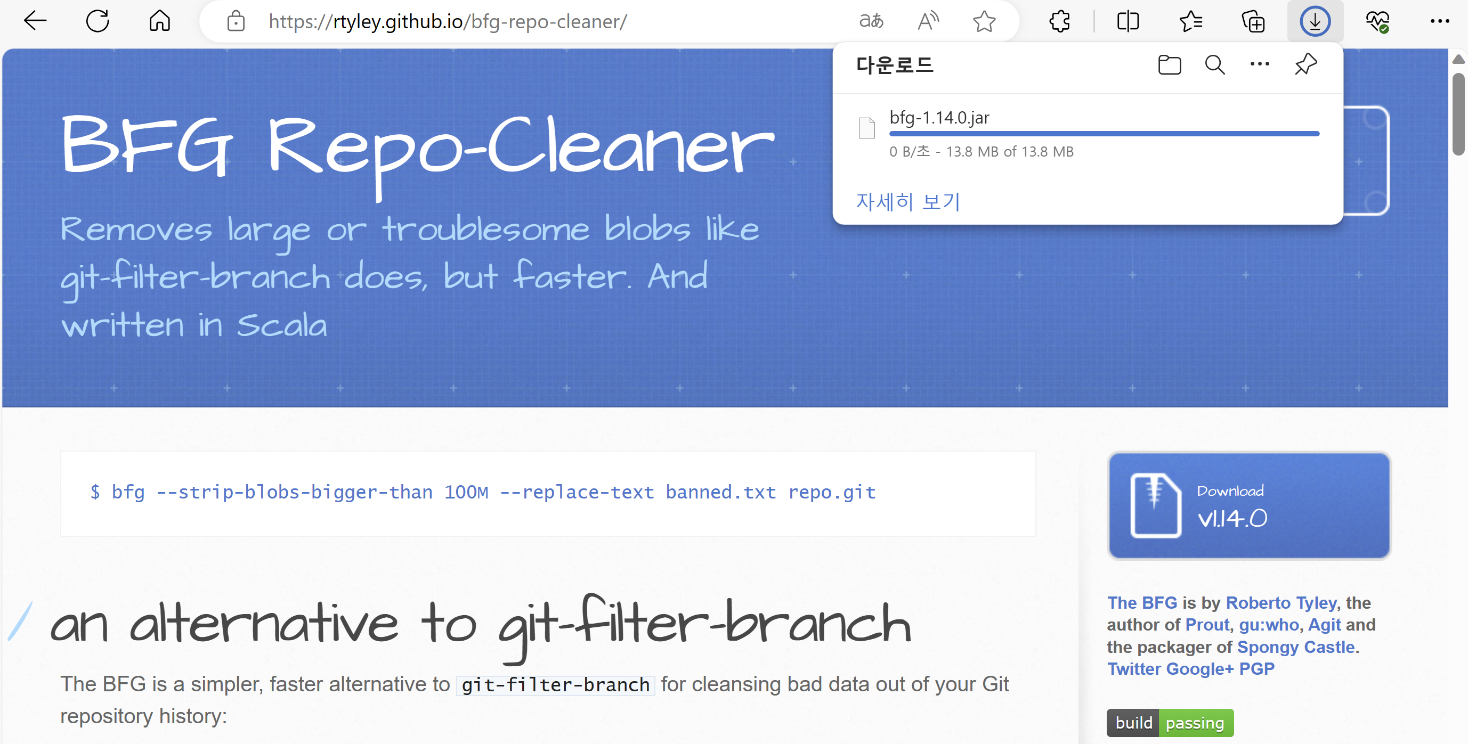
3. Branch
cf. bug repo history 완전 삭제
# BGF 설치 - https://rtyley.github.io/bfg-repo-cleaner/
# 삭제 작업
파일 삭제
add & commint & push
git clone --mirror <url>
bgf --delete-files
push
$> git clone --mirror git@github.com:indiflex/hello.git $> cd hello.git $> java -jar ../bfg.jar --delete-files bigquery.json . $> git reflog expire --expire=now --all && git gc --prune=now --aggressive $> git push
# 소스 저장소로 이동후!! $> git pull --allow-unrelated-histories
여기를 누른다

Slide 32
Try This -branch#1 다음 두 개의 브랜치를 만들고 각각 ttt.txt를 수정한 다음 remote에 push 하시오.
br11: master의 HEAD
br22: master의 HEAD~1
br11 생성 master> git checkout -b br11 br11> echo "br11" >> ttt.txt br11> git push …
br22 생성 master> git log --oneline master> git branch br22 HEAD~1
master> git checkout br22 br22> …

Slide 33
Try This -branch#2 이전 페이지에서 만든 br11, br22 브랜치를 다른 폴더에서 clone 하시오.
git clone https://github.com/backhyunsug/gittest.git br11
git clone https://github.com/backhyunsug/gittest.git br22

Slide 34
Try This -branch#3 br33 브랜치를 만들고, br11과 br22를 merge하시오.
br11> git pull br11> git checkout –b br33 br33> git merge br11
br33> git merge origin/br22 ##원격지랑 merge 함
git ls-files

Slide 35
4. stash & clean

Slide 36
4. stash & clean
stash (임시 저장)
* Cannot switch branch before working-tree clean! (commit전에는 branch switch 안됨)
* commit하기 전에 갑자기 긴급 수정사항이 있다면?! ⇒ 현재 작업중인걸 임시 저장하고 패치하자!
* git stash [save "label"] // STACK 구조 Saved working directory and index state WIP on <branch>: <CommitID> <Last Commit Message> ⇒ 작업중이던 내용은 stash로 임시저장되고 사라짐! ⇒ 이제 switch 가능!
* 여러개의 stash가 stack에 저장(save & pop) WIP(Work In Progress)는 stash@{num}형태
* cat .git/refs/stash git stash list
수정중인데 갑자기 긴급 수정사항이?! (아직 commit하면 안되는데…)
작업중…. git stash save (임시저장,작업내역제거) 긴급 작업 & commit git stash pop (임시저장내역 다시적용)

Slide 37
4. stash & clean
stash (Cont'd)
git stash list show
-p <stash WIP>
pop
drop
$> git stash [save "label"] # stash 저장 $> git stash [--include-untracked]
$> git stash list # stash 목록 $> git stash show # stash log $> git stash show -p <WIP> # 상세 log
이제 패치(switch & edit & commit … 모두) 가능
$> git stash pop # LIFO (auto-merge!)
$> git stash drop # conflict시 삭제안된 내역까지 삭제(Last In First Drop)

Slide 38
4. stash & clean
stash branch
$> git stash # stash 저장
$> git stash branch <new-branch-for-stash>
wbr> git stash branch st1 # stash로 st1 만듦 st1> git commit -am "working…" # wbr의 작업내역 사라짐! st1> git branch -vv st1> git stash list # 저장된 stash drop됨
st1> git switch wbr # 작업할 br로 이동 wbr> edit & commit… # 작업 wbr> git switch st1 st1> # commit하지 못한 작업 이어서 하기
(안전한 복구를 위해 갈아타기!)
git stash branch <branch>
현재 작업중인 내역으로 새로운 브랜치 생성

Slide 39
4. stash & clean
stash apply
(특정 작업중 상태로 복원!)
git stash apply [stashID]
어느 브랜치건 stash로 임시 저장해 놓은 작업중인 상태로 복원하기 (커밋된 내역은 유지하고, 다만 작업중이던 내역만 복원)
$> git stash [save "label"] # stash 저장 ⇒ 작업 전(마지막 commit)상태로 돌아감 (주의: git stash 할 때마다 stashID는 변경됨) $> git stash list $> git stash apply stash@{0} # label 상태로 복원 ⇒ stash는 사라지지 않고 그 상태로만 복원
$> git stash drop stash@{0} # 특정 stash 삭제

Slide 40
4. stash & clean
git clean
$> git clean -h # clean 도움말(옵션 보기)
$> git clean -n # clean 시 삭제 될 파일 목록 출력 ⇒ .gitignore에 정의된 파일은 대상이 아님 $> git clean -di # 안전하게 interactive하게! ⇒ ignore file외 untracked 모두 삭제(하위폴더포함)
$> git clean -df # 묻지도 따지지도 않고 삭제 $> git clean -xi # 안전하게 interactive하게! ⇒ ignore file포함 모든 untracked 삭제
$> git clean -xf # 묻지도 따지지도 않고 삭제
(untracked file 삭제)
git clean -n (내역만 확인)
git clean -d (untracked files only)
git clean -x (with ignore too)
git clean -X (only ignore files)

Slide 41
5. merge / rebase

Slide 42
5. merge / rebase
merge (병합)
Fast-Forward merge 시간의 흐름대로 커밋된 내역을 병합 충돌(conflict) 발생 없고 100% Auto-merge merge 후 모든 commit이 복제
3-Way merge 두 개 이상의 브랜치로 파생된 커밋을 병합 충돌(conflict) 가능성 있음 병합 메시지(merge commit) 존재
Rebase 공통조상(base) 병합
- Fast-Forward merge - 3-Way merge
- Rebase

Slide 43
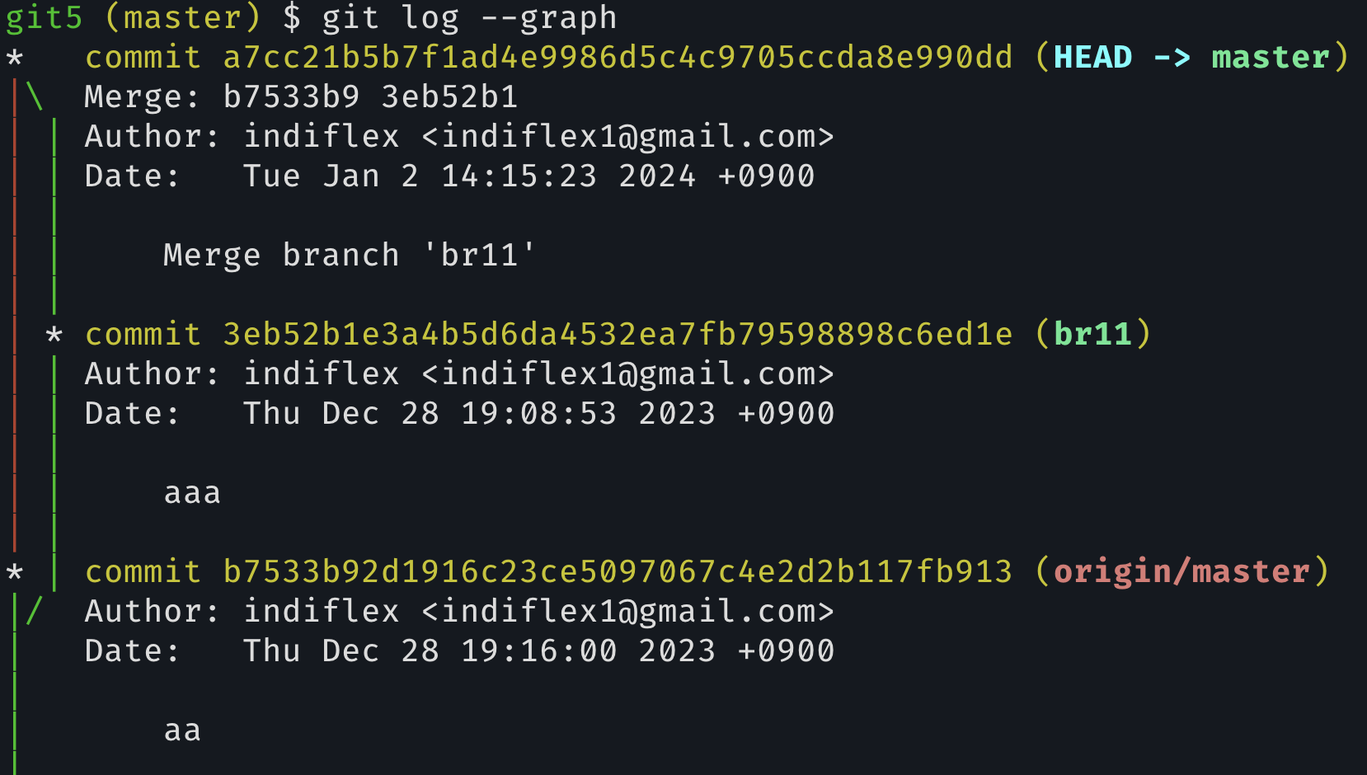
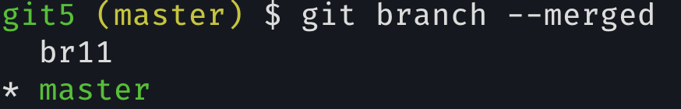
5. merge / rebase
Fast-Forward merge
master> git checkout -b br11 # 작업 branch
br11> edit & commit # 작업(커밋1) br11> edit & commit # 작업(커밋2)
br11> git switch master # 기준 branch
master> git merge br11 # merge ⇒ master로 커밋1, 커밋2 모두 복제
master> git log --graph # 확인 master> git branch --merged # merge 확인
master> git branch -d br11 # 완료 제거

Slide 44
5. merge / rebase
master> git checkout -b feature # 작업 branch
feature> edit & commit # 작업(커밋F1) feature> edit & commit # 작업(커밋F2)
feature> git switch master # 기준 branch ⇒ 아직 feature를 merge하지 않아 master는 수정 전.
master> edit & commit # 작업(커밋M) ⇒ master에서도 작업
master> git merge feature [-e | --edit] # 3-way(F1 + F2 + M) merge
master> git log --graph # merge 확인 master> git ls-files -u # 충돌 확인
master> git branch -d feature # 완료 제거
3-Way merge
- 공통 조상(base) [1] - 작업 브랜치(feature) [2] - 또 다른 작업 브랜치(master) [3]

Slide 45
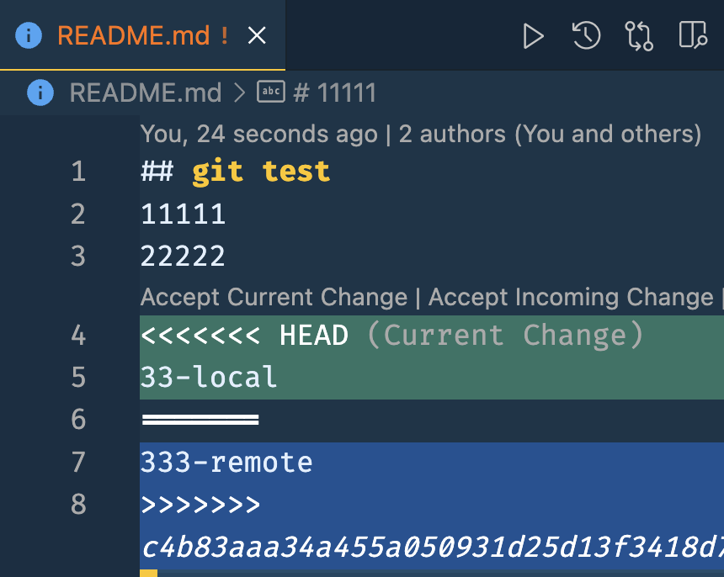
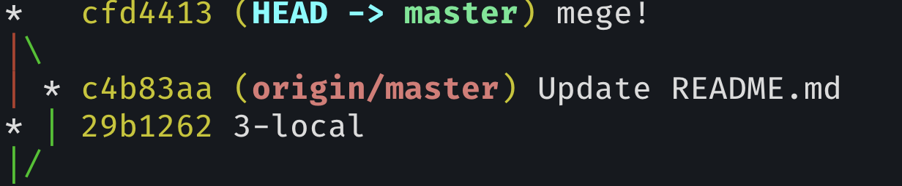
5. merge / rebase
conflict & merge
local과 remote 동시 수정 git pull # commit before merge!! git commit -am "333-local" git pull # conflict!! cf. git config pull.rebase false
conflict <<<< HEAD local(me) 변경 내역 ======== remote(others) 변경 내역 >>>> sha1 id
editor에서 수정 & 저장 후 아래 명령 수행 git commit -am "merge!"
git log --graph --oneline

Slide 46
5. merge / rebase
cf. merge by fetch
github에서 README.md 추가
git pull # pull & auto-merge cat README.md
github에서 README.md 수정(변경)
git fetch # 임시 브랜치로 pull cat README.md # 변경 내역 안보임!
git log origin/master README.md # show remote log (fetch이후에만 보임!)
git merge origin/master
git log README.md cat README.md
- pull by auto-merge - fetch by manual-merge
pull vs fetch

Slide 47
5. merge / rebase
master> git checkout -b br # 작업 branch (m0)
br> edit & commit # 작업(커밋br1) br> edit & commit # 작업(커밋br2)
br> git switch master # 기준 branch master> edit & commit # 작업(커밋m1) master> edit & commit # 작업(커밋m2)
master> git checkout br # 작업 br로 이동 br> git rebase master # rebase ⇒ m2까지는 그대로, br1과 br2는 새로운 ID로 변경!! br> git add -A # mark merge br> git rebase --continue # rebase 마무리 br> git checkout master master> git merge br # br1, br2 병합 master> git branch -d br
Rebase merge
(내 base를 master HEAD로!)
re-base(base를 변경) br1 - br2 ⇒ br1` - br2` m0 - m1 - m2 - rb1
3-way → fast-forward 화
master
CommitID 변경
br2는 최종적으로 merge 해야 함!
(주의) br을 push했다면 revert사용(:ID 변경)
git rebase --abort / skip --continue

Slide 48
5. merge / rebase
마지막 n개의 커밋을 하나로 합치기 git log -5 --oneline
git rebase -i HEAD~3 # interactive모드 squash(s) 합칠 커밋ID pick 남길 커밋ID
cf. rebase the remote branch br> git fetch -p br> git rebase origin/master no-br> merge editing for conflict no-br> git add -A no-br> git rebase --continue br> git status
cf. rebase의 또 다른 기능
- git rebase -i HEAD~n
cf. git commit --amend -m 'xx'

Slide 49
6. reset / revert / tag

Slide 50
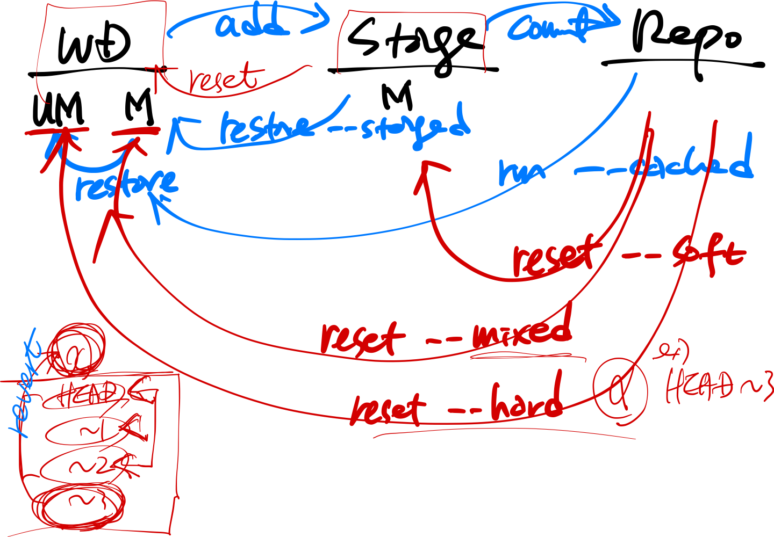
6. reset / revert / tag
reset (복귀, 되돌리기)
--soft : repo → stage --mixed : repo → WD(M) --hard : repo → 초기화! (수정전) --merge : merge 취소
(주의) Commit Log(ID)를 변경하므로, push된 내역은 reset을 사용하면 안됨!! (push된 커밋은 reset후 pull 요구)

Slide 51
6. reset / revert / tag
reset options
vi ttt.txt # 수정
git commit -am "c1" # commit (C1)
edit & commit # commit (C2) edit & commit # commit (C3)
git reset --soft HEAD~1 # Repo → Stage
git log -5 --oneline git status # C3 제거되고 staged
git reset --mixed HEAD~1 # Repo → WD(M)
git reset --hard HEAD~1 # Repo → WD(UM) ⇒ 수정내역 모두 사라짐!!
Repo —reset --soft→ Stage
Repo —reset --mixed→ WD(Modified)
Repo —reset --hard→ WD(Unmodified) : 수정내역 삭제!!

Slide 52
6. reset / revert / tag
Stage 초기화 edit ttt.txt & aaa.txt git add -A # make staged git reset # --mixed HEAD 생략 ⇒ ⇒ ⇒ stage → WD(modified) git reset --hard # 수정 내역까지 삭제!
merge 취소
master> git checkout -b hotfix # 생성 hotfix> edit & commit # 작업 hotfix> git checkout master master> git merge hotfix # 병합 master> git reset --merge HEAD~1 # 취소! master> git log # merge log
reset의 또 다른 기능
- stage(add) 초기화 - merge(병합) 취소

Slide 53
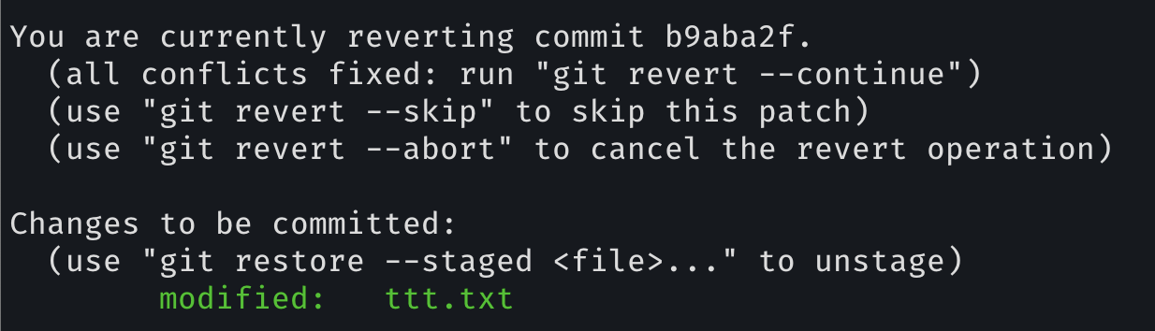
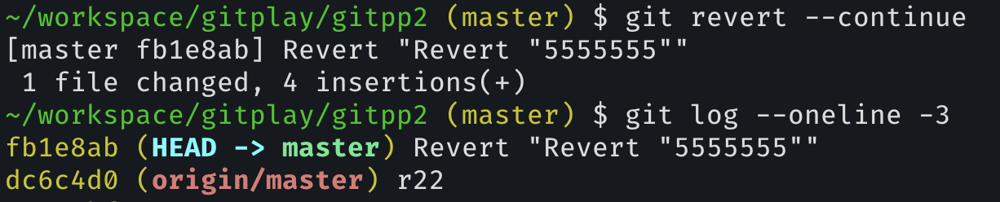
6. reset / revert / tag
vi ttt.txt
git commit -am "before revert"
git log -3 --oneline # 지난 3 commits
git revert HEAD # 방금 전 commit만 취소
edit & commit 2 times
git revert HEAD~2 # 두 커밋 전과 conflict! (both-modified)
vi ttt.txt # 수동 merge
git add ttt.txt # make staged(merged) # modified (in stage)
git revert --continue # 수동 merge
revert
기존 Commit 남겨두고 되돌리기.
즉, push된 내역 되돌리기!

Slide 54
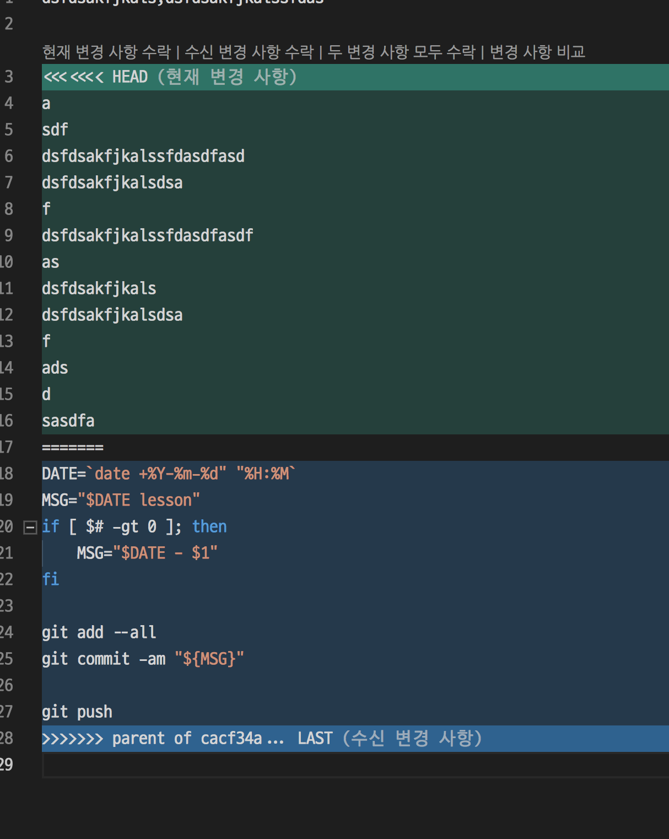
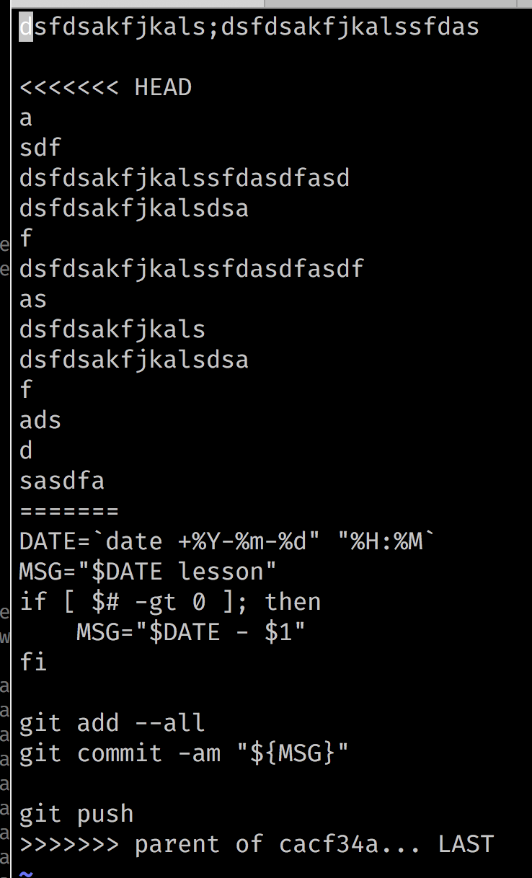
6. reset / revert / tag
cf. VSCode GitLens after revert

Slide 55

6. reset / revert / tag
tag (배포 꼬리표, 특정 커밋 태깅)
git tag [-l] # tag list
git tag -a <tag> [ID] # make tag annotated-tag release note 작성 (edit tag info)
git log # tag 정보 보임 git tag -l # tag list
git show <tag> # 해당 tag 변경 사항
git tag -d <tag> # 특정 tag 삭제
git checkout <tag> # 특정 tag로 이동 git checkout -b <br> <tag> # br 생성
git push origin <tag> # push
* Annotated: 태그 + 정보 * Lightweight: 태그 이름만!
- git tag -a <tag> - git tag -l/d
cf. SemVer(Semantic Versioning)

Slide 56
7. Git-Flow

Slide 57

7. Git-Flow
Git Flow Concepts
master
develop
feature/
release/
hotfix/
support/ (only git flow cli)
https://nvie.com/posts/a-successful-git-branching-model/

Slide 58

7. Git-Flow
Install Git Flow
# Git Flow Settings
Install gitflow VSCode extension
https://github.com/nvie/gitflow
## Windows
Install MSysGit https://gitforwindows.org/
download dll files libiconv-1.9.2-1-bin/bin/libiconv2.dll libintl-0.14.4-bin/bin/libintl3.dll util-linux-ng-2.14.1-bin/bin/getopt.exe
copy to msysgit's bin (ex. C:\Program Files (x86)\Git\bin)
$> git clone --recursive git://github.com/nvie/gitflow.git
$> cd gitflow
$> git config --global url."https://github".insteadOf git://github C:\gitflow> contrib\msysgit-install.cmd "[path to git installed folder]"
$> ln -s "/C/Program Files (x86)/Git/bin/git-flow" git-flow
## Mac
$> brew install git-flow
## Linux
$> sudo -
$> dnf install git -y $> curl -OL https://raw.github.com/nvie/gitflow/develop/contrib/gitflow-installer.sh
$> chmod +x gitflow-installer.sh
$> ./gitflow-installer.sh

Slide 59
7. Git-Flow
Git Flow Commands
$> git flow init
$> git push origin --all
$> git flow feature start <feature-branch>
$> git flow feature list
$> git add .
$> git commit -m
# push & pull-request(to review)
$> git flow feature finish <feature-branch>
$ other-feature> git merge --no-ff develop
$> git flow release start <tag>
$> git flow release finish <tag>
$> git tag
$> git push origin --all --follow-tags
$> git flow hotfix start <tag>
$> git flow hotfix finish <tag>
## scripts
$> git flow init
$> git push origin --all
$> git flow feature start login
$> git merge --no-ff develop

Slide 60
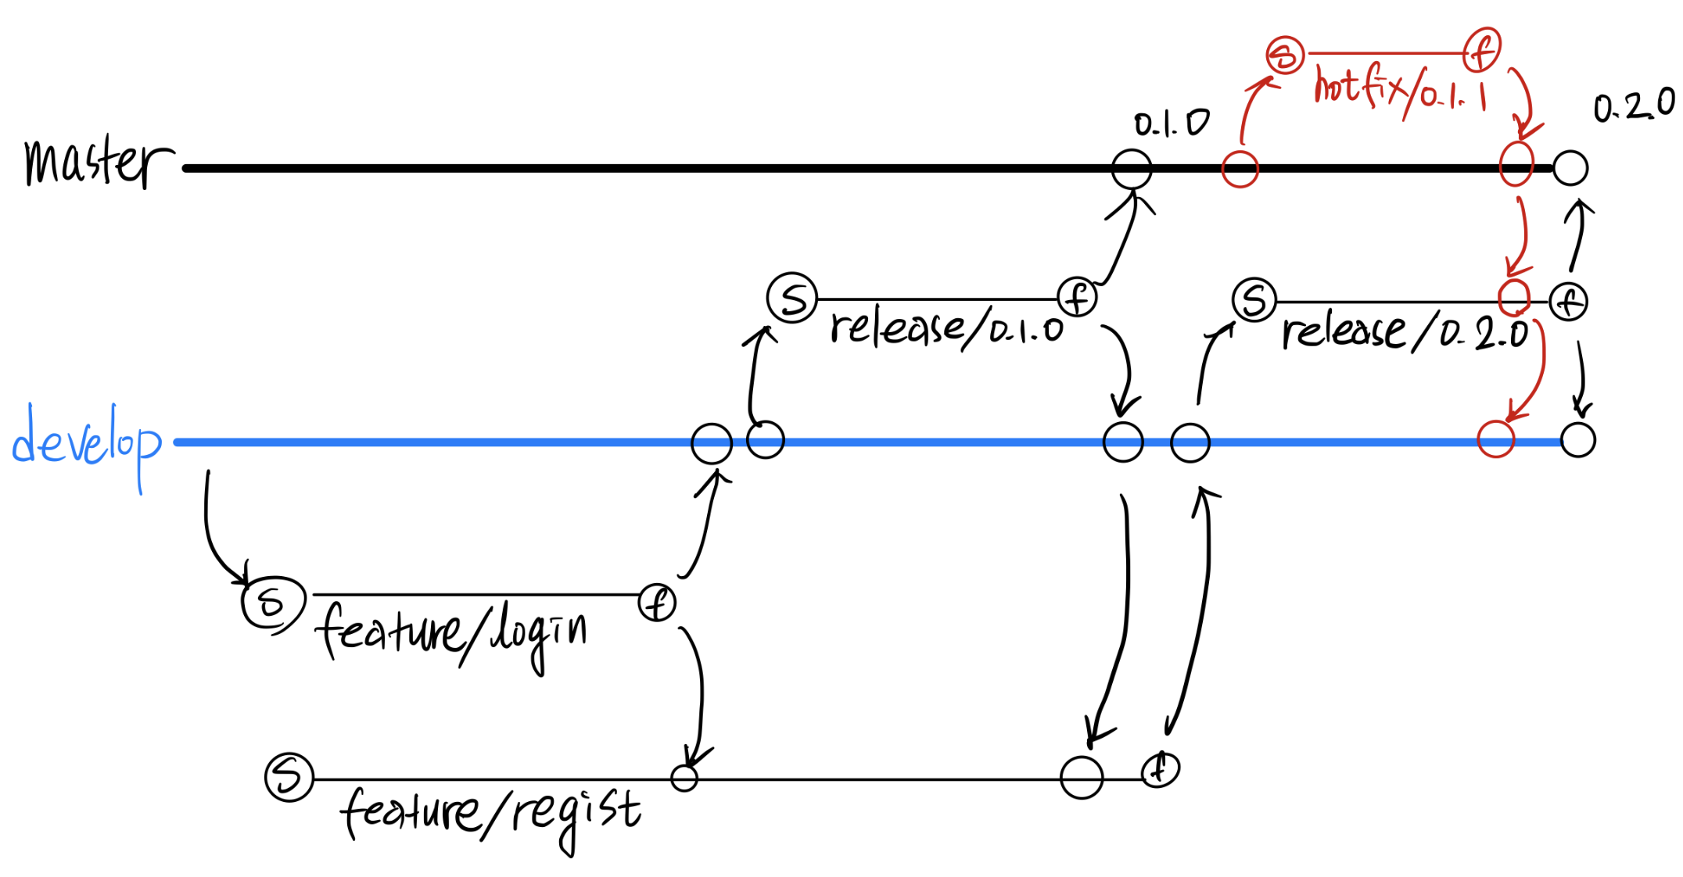
2개 feature 시작 (login, regist)
login, regist 각각 코딩
login 작업 완료
login 코드 리뷰
login 릴리즈 & 배포 (0.1.0)
regist 작업완료
regist 릴리즈 (0.2.0)
0.1.0에서 버그 발생!! → hotfix 시작
hotfix 0.1.1 작업완료
hotfix 0.1.1 코드리뷰
hotfix 0.1.1 배포(0.1.1)
regist 릴리즈 마무리 & 배포(0.2.0)

Slide 61


